Slide 3
Чиполлино

Slide 5
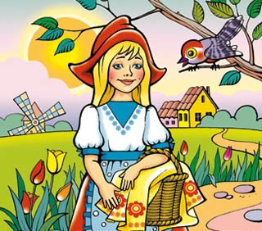

Slide 6
Маша и Медведь

Slide 7
Айболит

Slide 8
Мойдодыр

Slide 9
Винни Пух

